Slide 1
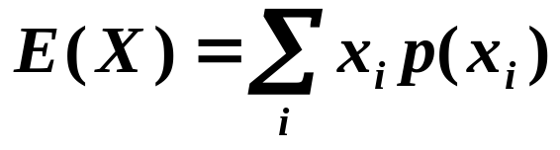
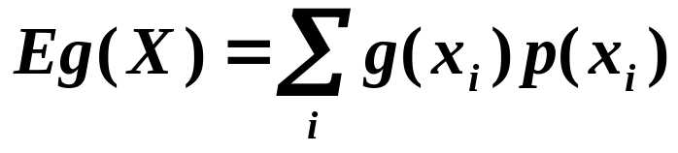
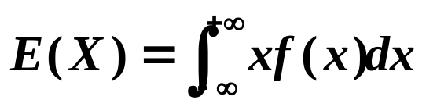
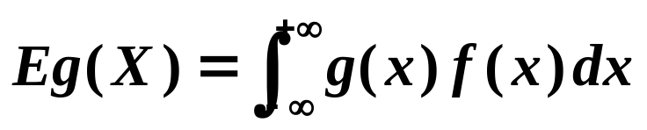
第三章 随机变量的数字特征
一、数学期望
离散型随机变量:
连续型随机变量:

Slide 2
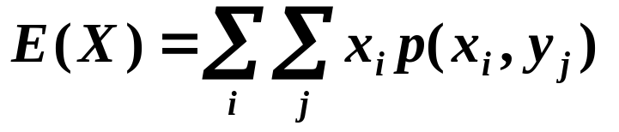
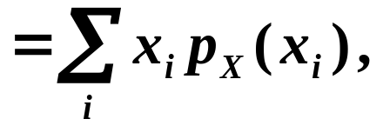
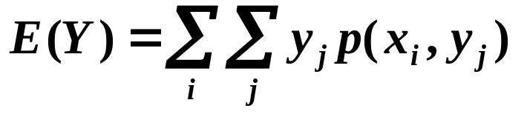
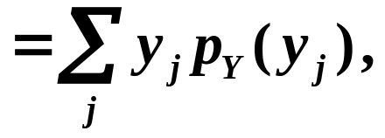
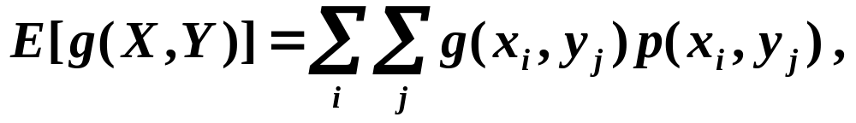
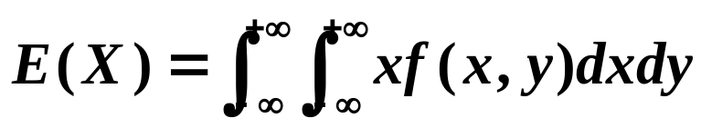
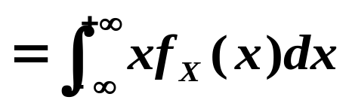
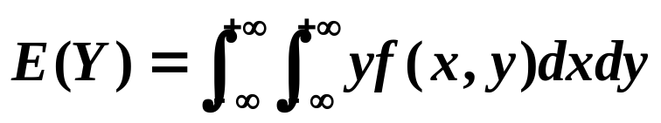
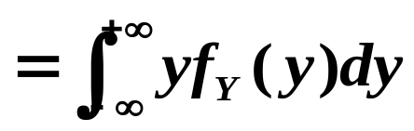
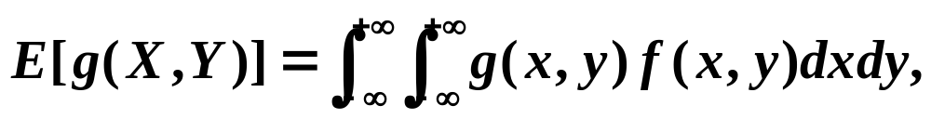
二维离散随机变量:
二维连续随机变量:

Slide 3
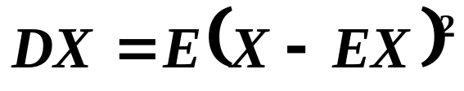
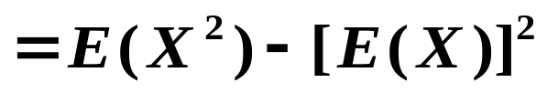
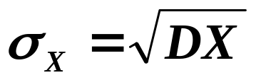
二、方差与标准差

Slide 4
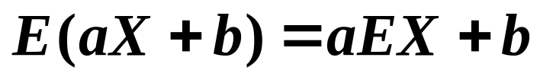
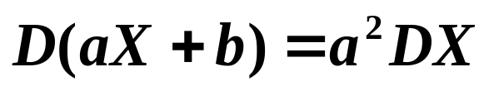



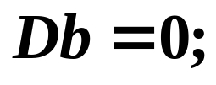

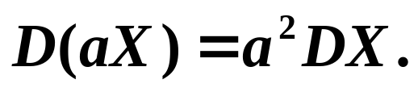
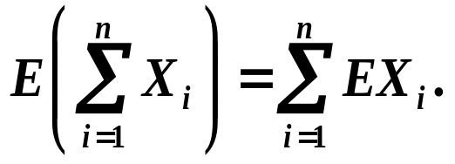
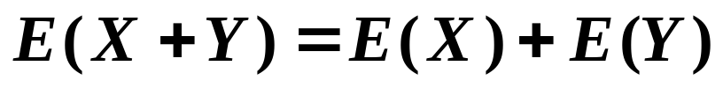

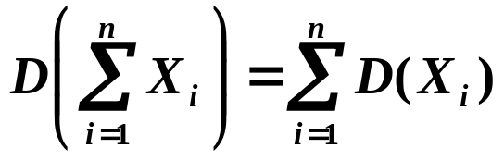

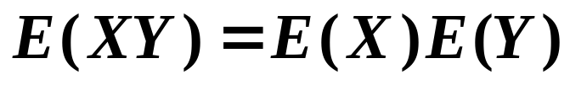
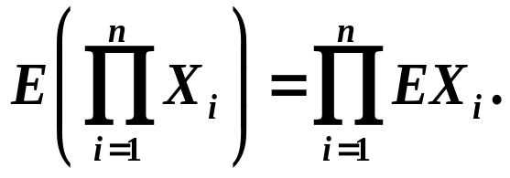
1.
（1）
（2）
（3）
2.
若X与Y 独立，
3.
若X、Y 独立，则有：

Slide 5






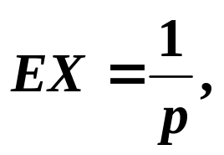
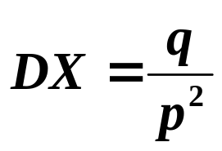

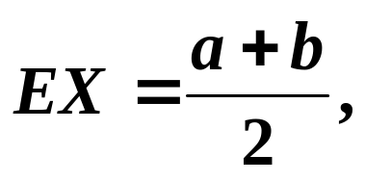
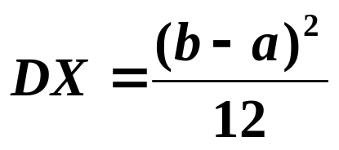

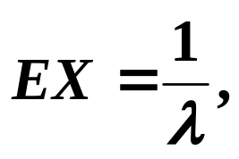
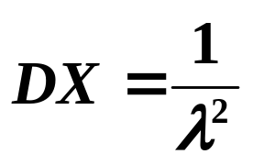

三、某些常用分布的数学期望及方差

Slide 6
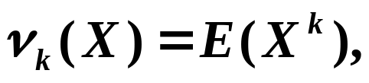

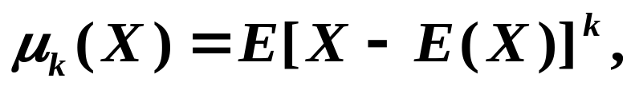




四、原点矩与中心矩
k 阶原点矩：
k 阶中心矩：
五、协方差与相关系数
1. X与Y 的协方差（相关矩）：
(1) 若X与Y 独立，则：
(2)

Slide 7
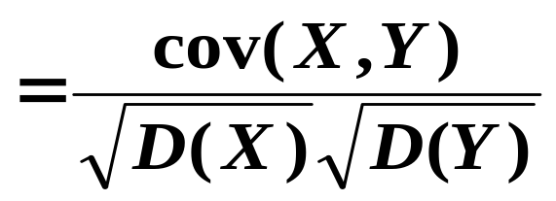
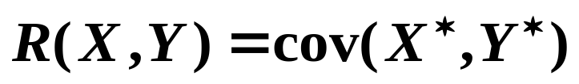

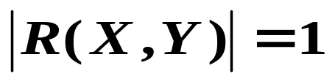
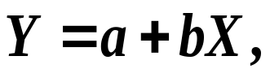
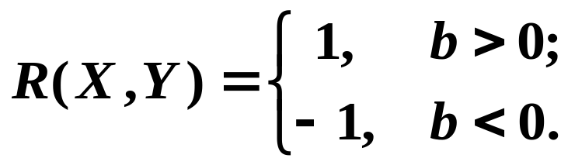
2. X与Y 的相关系数
(1)
(2)
当且仅当
并且
(3)
X 与 Y 相互独立
X与 Y 不相关

Slide 8
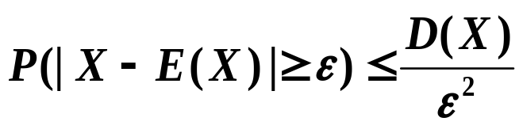
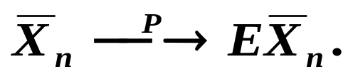

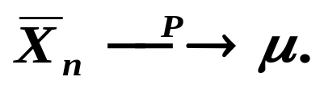
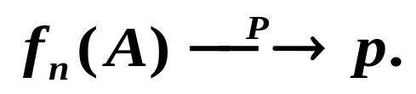
六、切比雪夫不等式与大数定律
1. 切比雪夫不等式
2. 切比雪夫大数定律
独立，期望与方差存在且方差一致有上界，
则当 时，
推论
独立同分布，期望与方差存在，
则当 时，
3. 伯努利大数定律
在独立试验序列中，

Slide 9





填空题
1. 设随机变量 X 服从参数λ为的泊松分布，且已知
则λ=
1
【分析】

Slide 10


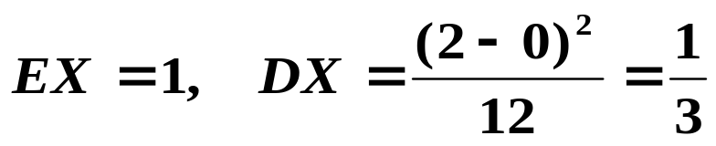
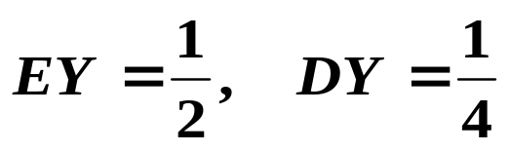
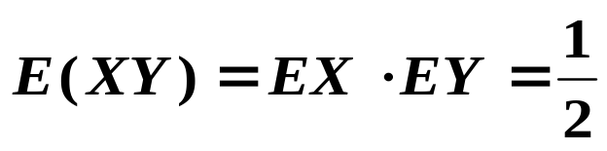
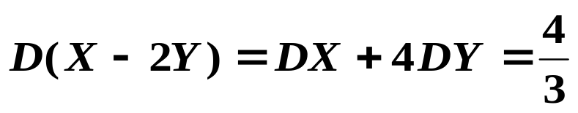
2. 设X 与Y是两相互独立的随机变量 ，且X在区间[0, 2]上服从
均匀分布， Y服从参数为2的指数分布，则
【分析】

Slide 11


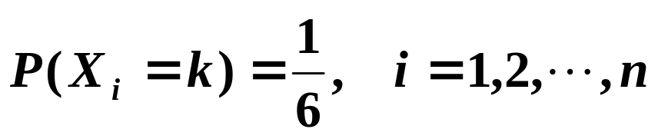
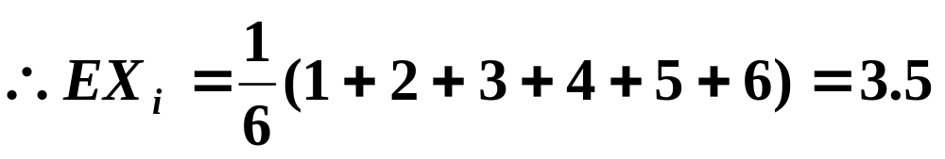

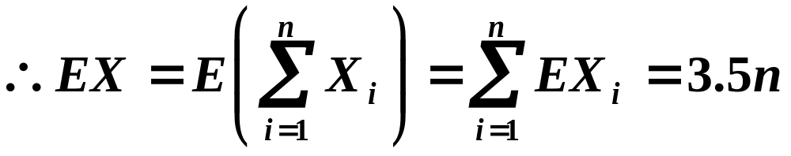
3. 投掷 n 枚骰子，则出现的点数之和的数学期望是
【分析】
设
表示第i 枚骰子出现的点数，
则
的概率函数是
表示n 枚骰子出现的点数之和，则

Slide 12


选择题
1. 掷一颗均匀的骰子600次，则出现“一点”次数的均值为[ ]
（A）50， （B）100， （C）120 ， （D）150。
【分析】
设 X 表示出现一点的次数，则

Slide 13







2. 设
相互独立服从参数
的泊松分布，令
，则
（A）1， （B）9， （C）10 ， （D）6。
【分析】

Slide 14






3. 对于任意两个随机变量X和Y，若
则有[ ]。
【分析】
X , Y 不相关

Slide 15






解答题
1. 若二维随机变量(X,Y)的概率密度为:
求:
(3) 问X 与Y 是否相互独立。
【分析】

Slide 16





(2)
所以X与Y不相互独立。

Slide 17



2. 公共汽车起点站于每时的10分、30分、55分发车，该乘客不
知发车时间，在每小时内的任意时刻随机到达车站，求乘客
候车时间的数学期望。
【解】
设 X 表示乘客到站时间，
Y 表示乘客候车时间，则
所以有
并且

Slide 18




Slide 19





3. 一袋中有n张卡片，分别记有号码1、2 … n，从中有放回地
抽出 k 张来，以X表示所得号码之和，求EX、DX。
【解】
设 X_{i} 表示抽取第 i 张卡片的号码，i=1、2 … k。
X_{i} （i=1、2 … k）相互独立，并且
 | 1 2 3 … n
 | …
而且，
显然，

Slide 20




所以，

